Slide 1
第2章 流体输送机械-其他类型泵
2.3 其它类型泵
2.3.1 往复泵
2.3.2 齿轮泵
2.3.3 旋涡泵

Slide 2
第2章 流体输送机械-其他类型泵-往复泵
2.3.1 往复泵
（1）结构和工作原理
主要部件：
泵缸；活塞；活塞杆；吸入阀、排出阀
工作原理：
说明：
①活塞往复运动，直接以静压能形式向液体供能
②单动泵，供液不连续；双动泵，连续。
③为耐高压，活塞和连杆用柱塞代替。

Slide 3
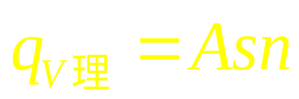
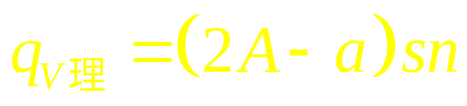
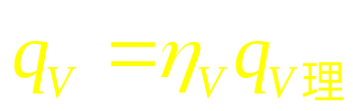
第2章 流体输送机械-其他类型泵-往复泵
（2）往复泵的流量和压头
①理论平均流量
单动
双动
②实际平均流量
=容积效率×理论平均流量
~与压头无关
③瞬时流量的不均匀性
单动泵，吸、排液不连续
曲柄连杆，活塞运动速度~时间→正弦规律

Slide 4
第2章 流体输送机械-其他类型泵-往复泵
④流量的精确性
q_{V}仅~活塞面积、冲程、往复频率
⑤往复泵的压头
挤压供液，H任意高。
~材料强度，密封，电机负载
最终取决于管路特性

Slide 5
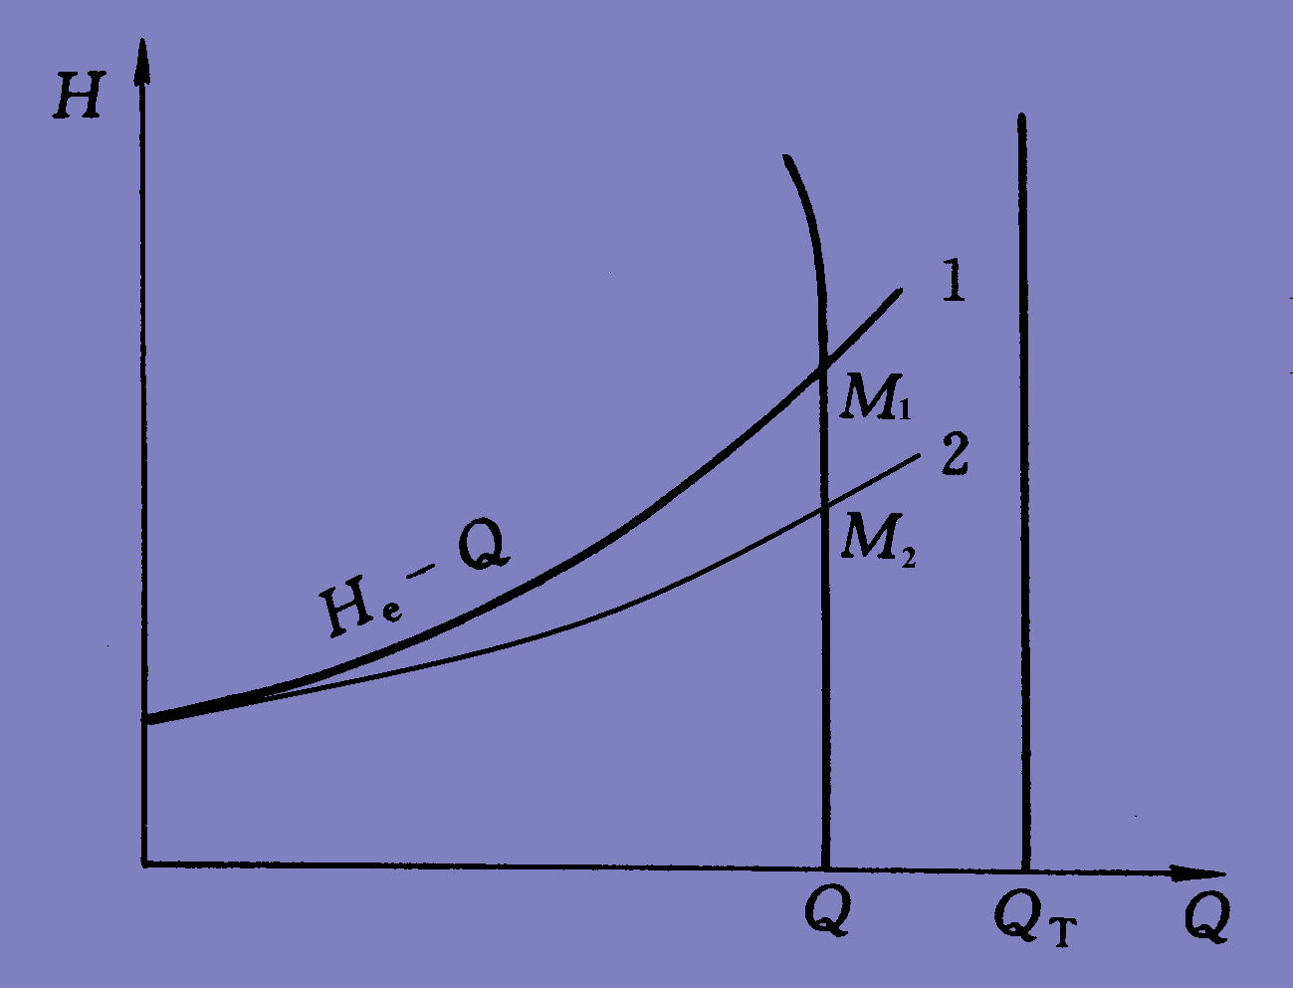
第2章 流体输送机械-其他类型泵-往复泵
⑥特性曲线
q_{V}仅~泵，与管路(和H）无关
H仅~管路，与泵(和q_{V})无关——正位移特性
高阻高压！

Slide 6
第2章 流体输送机械-其他类型泵-往复泵
（3）往复泵的操作要点和流量调节
①适用场合与流体(q_{V}不太大，H较高，非腐蚀和悬浮物)
②安装高度有一定的限制
③有自吸作用，启动前无需要灌泵
④一般不设出口阀，有也必须打开启动
⑤往复泵的流量调节方法：
Ⅰ用旁路阀调节流量
Ⅱ改变曲柄转速

Slide 7
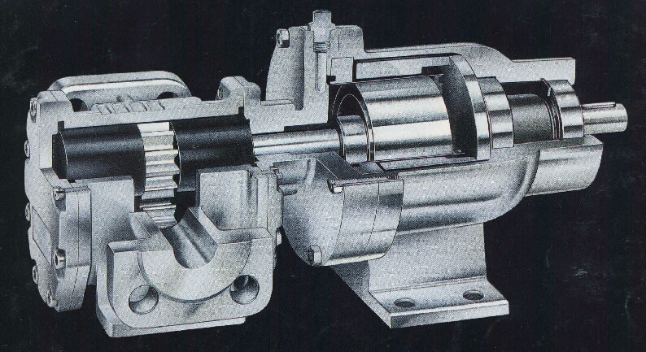
第2章 流体输送机械-其他类型泵-齿轮泵
2.3.2 齿轮泵
（1） 剖面图

Slide 8
第2章 流体输送机械-其他类型泵-齿轮泵
（2） 工作原理
旋转泵的一种
（3） 流量调节
转速或旁路
（4） 应用场合
高压头、小流量。粘稠以至膏状物。
× 固体悬浮液不可用（视频中口误）

Slide 9
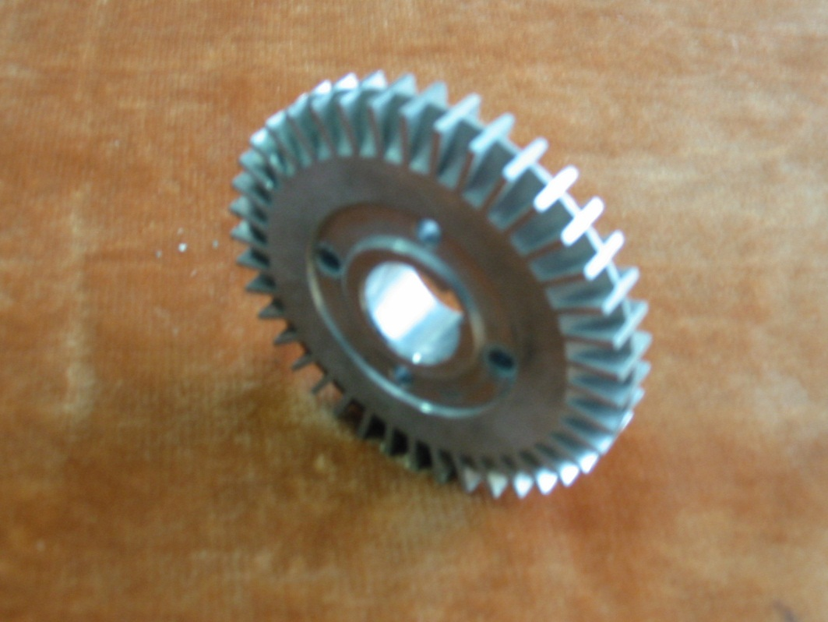
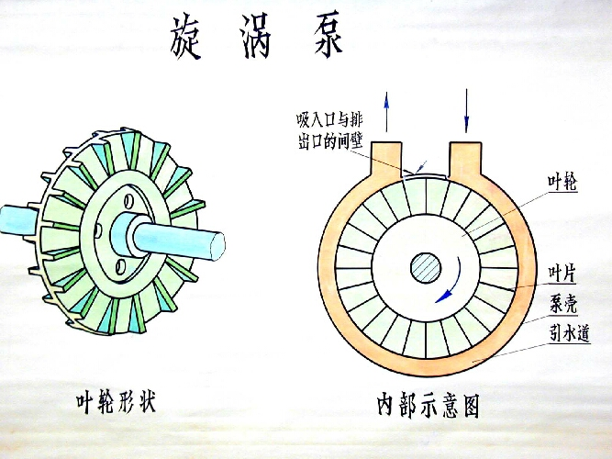
第2章 流体输送机械-其他类型泵-漩涡泵
2.3.3 旋涡泵
(1) 工作原理
特殊类型的离心泵

Slide 10
第2章 流体输送机械-其他类型泵-漩涡泵
叶轮－开有凹槽的圆盘
引水道
叶轮旋转，凹槽内液体被做功。在引水道和凹槽间往反多次，被多次做功。
(2) 流量调节
q_{V}↓， N ↑
与正位移泵相同
(3) 应用场合
q_{V}↓，H↑ ↑
高压头，较小流量

